Slide 1
Інструментальні засоби розробки програмних систем
Лекція 8. Тестування програмного забезпечення. Частина 1

Slide 2
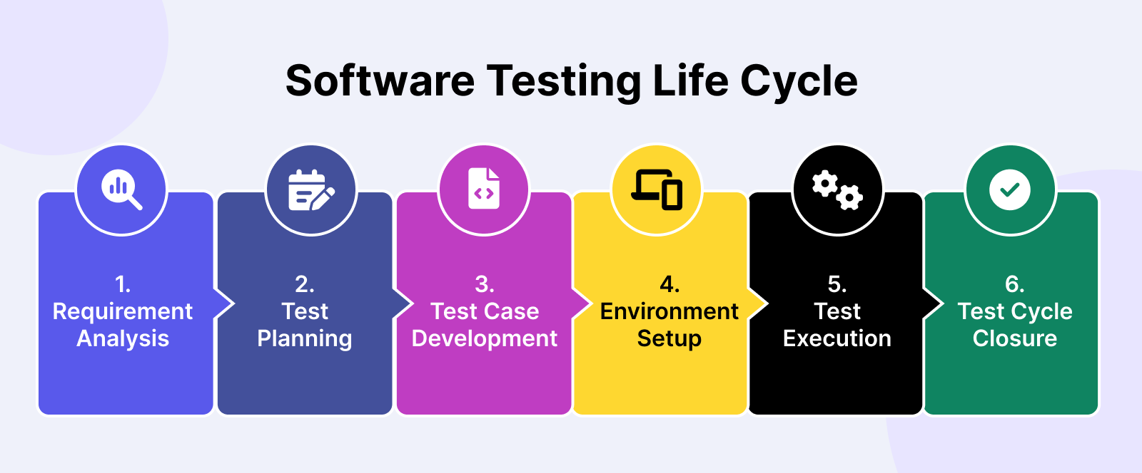
Вступ
Тестування програмного забезпечення є критично важливим етапом у процесі розробки, що гарантує якість і надійність продукту. Воно дозволяє виявляти та усувати помилки на ранніх стадіях, значно знижуючи витрати на виправлення і підвищуючи задоволеність користувачів. За допомогою тестування, команди можуть переконатися, що їхній продукт відповідає усім функціональним та нефункціональним вимогам, включаючи продуктивність, безпеку, і зручність користування. Цей процес не тільки сприяє поліпшенню якості продукту, але й підвищує ефективність процесу розробки, зменшуючи ризики та покращуючи репутацію компанії.

Slide 3
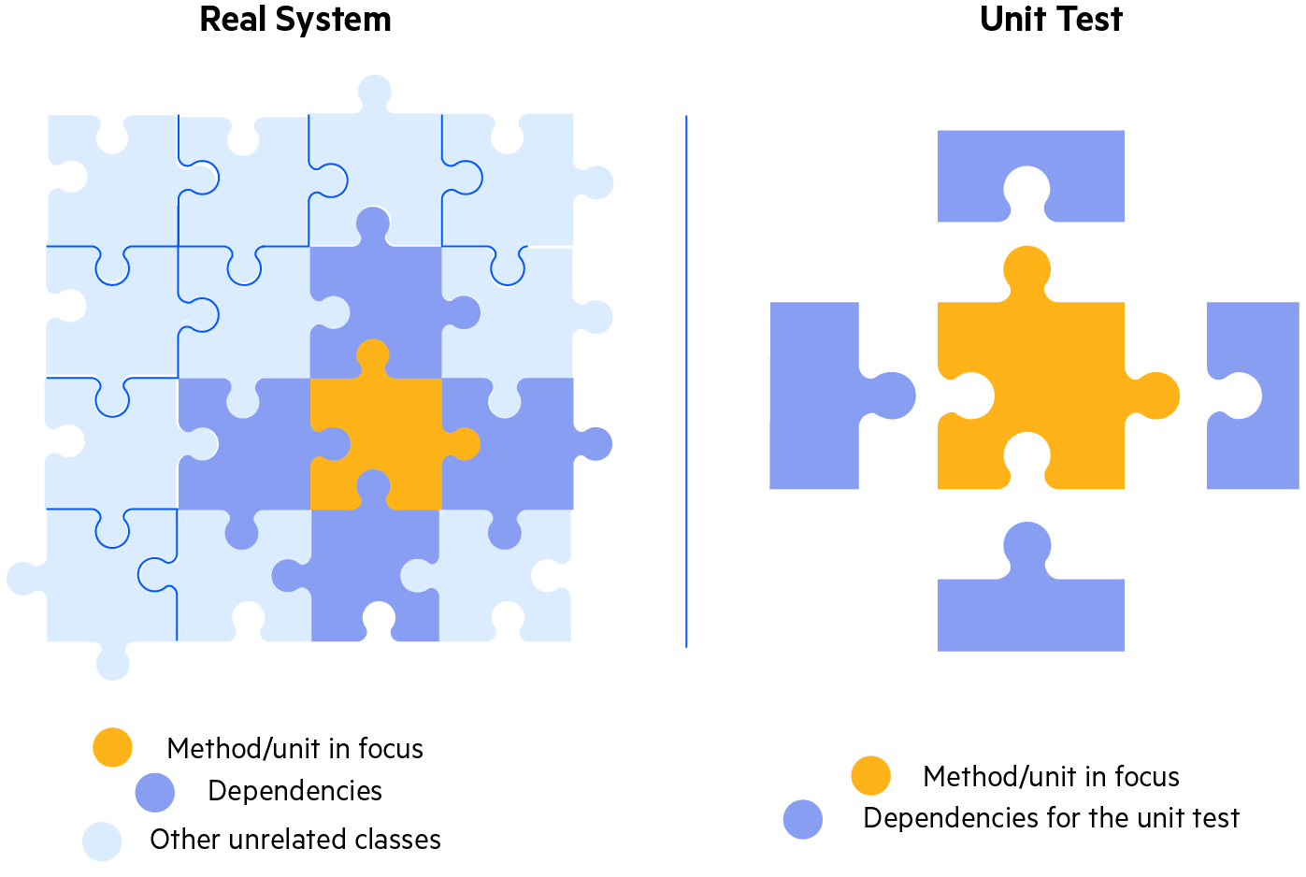
Класифікація тестів: модульне тестування
Модульне тестування, або Unit тестування, є основою якісної розробки програмного забезпечення, зосереджуючись на перевірці окремих частин коду, таких як методи або функції, ізольовано від решти системи. Цей процес значно полегшує виявлення та усунення помилок на ранніх етапах, сприяючи стабільності та надійності коду. Автоматизація модульних тестів інтегрується в процес неперервної інтеграції, забезпечуючи постійний моніторинг якості та виявлення помилок у реальному часі. Впровадження модульного тестування сприяє підтриманню високих стандартів якості коду, спрощенню рефакторингу та побудові надійної архітектури програмного забезпечення, роблячи його незамінним інструментом в сучасній розробці.

Slide 4
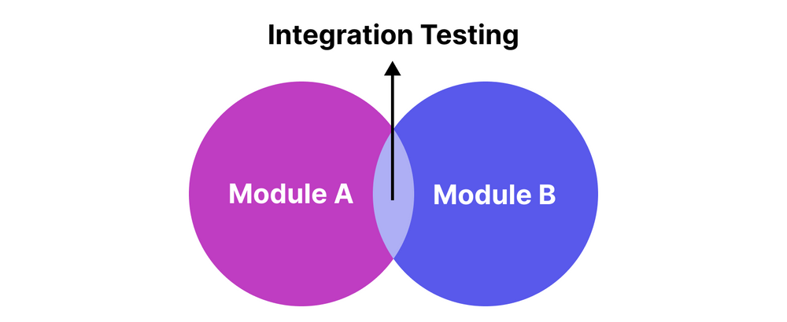
Класифікація тестів: інтеграційне тестування
Інтеграційне тестування є ключовим елементом процесу розробки програмного забезпечення, що забезпечує перевірку взаємодії між різними компонентами системи для виявлення дефектів в їх спільній роботі. Відмінно від модульного тестування, воно оцінює програму як єдине ціле, перевіряючи правильність обміну даними, інтерфейсів, а також поведінки компонентів при інтеграції. Проведення інтеграційного тестування може виконуватися різними методами, від "big bang" до поступової інтеграції, кожен з яких має свої переваги для виявлення специфічних типів помилок. Використання цього підходу значно підвищує надійність та стабільність програмних продуктів, виявляючи та усуваючи проблеми, що можуть не бути очевидними на етапі модульного тестування.

Slide 5
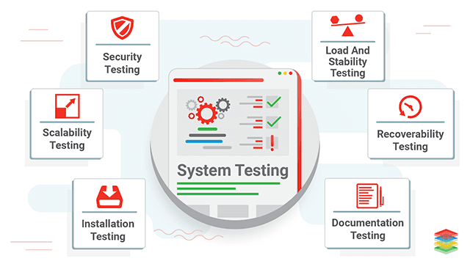
Класифікація тестів: системне тестування
Системне тестування визначається як останній етап перевірки в процесі розробки програмного забезпечення, який оцінює інтегровану систему в цілому для встановлення її відповідності зазначеним вимогам. Воно охоплює всі аспекти продукту, включно з функціональністю, безпекою, інтерфейсами користувача, продуктивністю та сумісністю, тестуючи їх в умовах, максимально наближених до реального використання. Від інших видів тестування, таких як модульне або інтеграційне, системне тестування відрізняється масштабом і цілісністю перевірки, оскільки зосереджується на взаємодії всіх компонентів системи. Цей процес вимагає ретельного планування та розробки детальних тестових сценаріїв, що імітують реальне використання продукту, та є вирішальним для забезпечення готовності продукту до релізу та його стабільної роботи в умовах експлуатації.

Slide 6
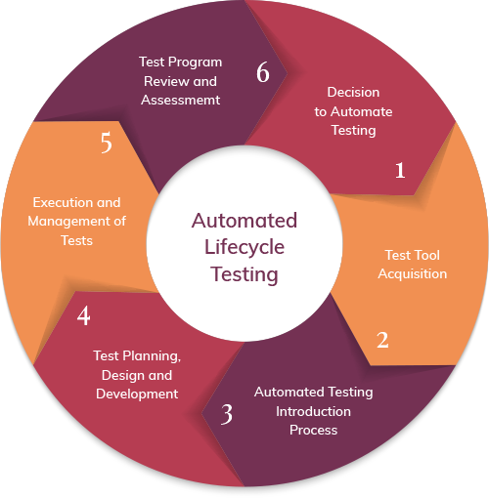
Основи автоматизації тестування
Автоматизація тестування стала невід'ємною частиною сучасного процесу розробки програмного забезпечення, пропонуючи значні переваги у швидкості, точності, і ефективності виявлення помилок. Це не тільки збільшує охоплення тестів, але й гарантує повторюваність і узгодженість результатів, мінімізуючи людські помилки. Автоматизація дозволяє командам зосередитися на більш складних завданнях, покращуючи якість продукту і забезпечуючи його стабільність в різноманітних умовах. З економічної точки зору, автоматизація знижує витрати на тестування у довгостроковій перспективі та сприяє більшій адаптивності та швидкій реакції на зміни. Втім, для досягнення цих переваг необхідний ретельний підхід до вибору сценаріїв для автоматизації, а також постійне оновлення та оптимізація тестових сценаріїв.

Slide 7
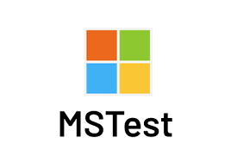
MSTest
MSTest, інтегрований у Visual Studio, стає важливим інструментом для .NET/C# розробників, дозволяючи легко створювати, виконувати, і управляти модульними та інтеграційними тестами. Його глибока інтеграція з Visual Studio та підтримка широкого спектру тестувань роблять MSTest відмінним вибором для проектів на .NET. Особливо цінною є здатність MSTest спрощувати автоматизацію тестів і інтегруватися з іншими Microsoft сервісами, підсилюючи неперервну інтеграцію та розгортання. Це не лише покращує якість продукту, але й оптимізує процес розробки.

Slide 8

NUnit
NUnit відіграє ключову роль у процесі розробки на .NET, надаючи розробникам потужні інструменти для модульного тестування. З його допомогою можна легко створювати гнучкі та масштабовані тестові набори, що сприяє підвищенню якості продукту та ефективності розробки. Його широкий спектр можливостей для різних типів тестування та легка інтеграція з іншими інструментами та сервісами роблять NUnit вибором багатьох команд, які прагнуть до високої продуктивності та якості в своїх проектах на .NET.

Slide 9

xUnit.net
xUnit.net посідає унікальне місце в екосистемі .NET як сучасний інструмент модульного тестування, що відзначається своєю гнучкістю та здатністю адаптуватися до передових практик розробки. Він підтримує розробників у створенні надійних і масштабованих тестів, забезпечуючи високу якість коду та підвищену продуктивність розробки.

Slide 10

Підсумки

